Slide 1

Капитальный ремонт муниципальных квартир

Slide 2
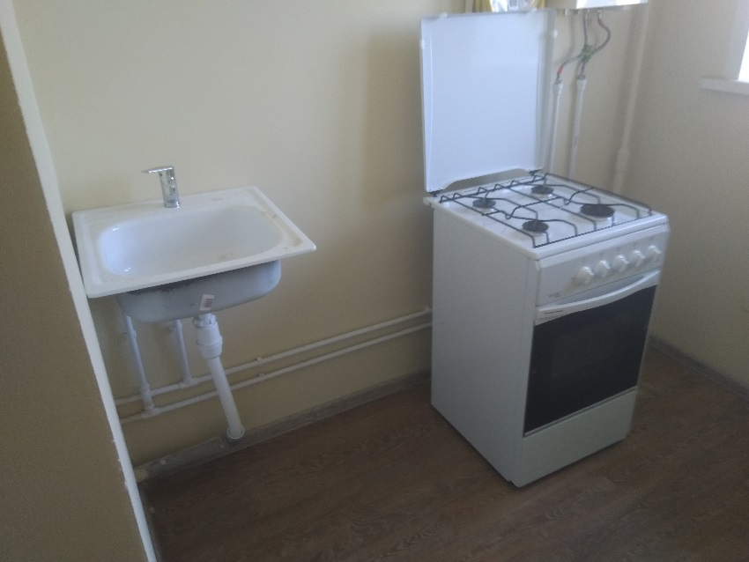
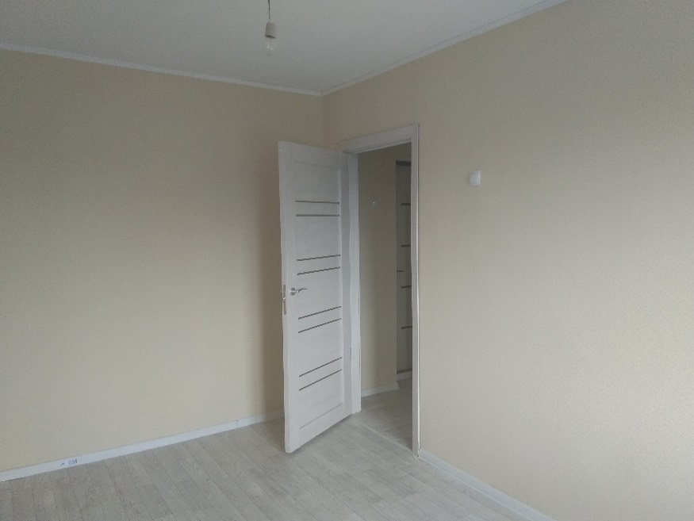
Цели
Создание комфортной среды и жизнедеятельности для человека, которая позволяет не только удовлетворять жилищные потребности, но и обеспечивает высокое качество жизни в целом
Задачи
Обеспечение выполнения работ по капитальному ремонту жилых помещений, входящих в состав муниципального жилищного фонда

Slide 3
Динамика выполнения работ по капитальному ремонту муниципальных квартир в период с 2020 по июль 2023 год.

Slide 4
Категории граждан, которым предоставляется отремонтированный муниципальный жилой фонд
имеющие право на внеочередное улучшение жилищных условий во исполнение судебных решений
имеющие право на внеочередное улучшение жилищных условий, в связи с имеющимися у них тяжелых форм хронических заболеваний
проживающие в непригодных для проживания жилых помещениях
в порядке общей очереди

Slide 5
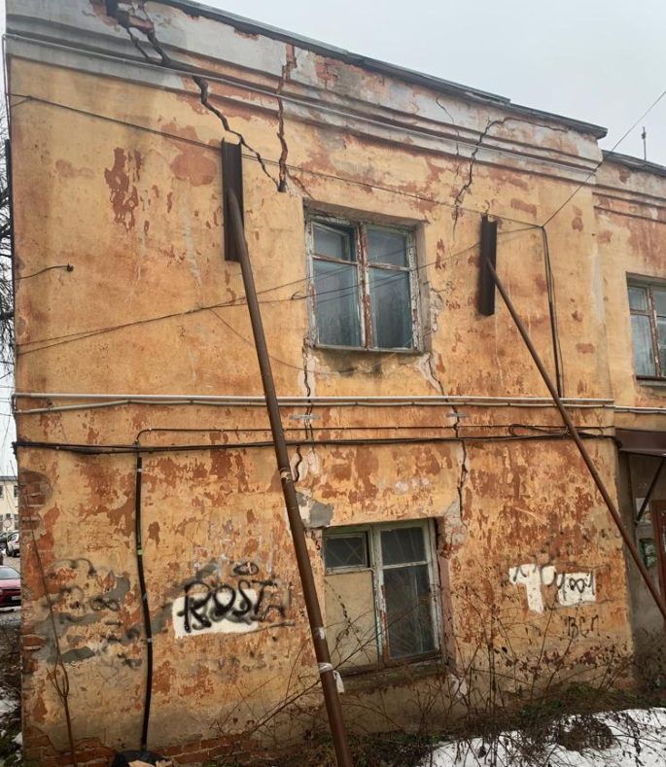
ул. Театральная, д.18

Slide 6
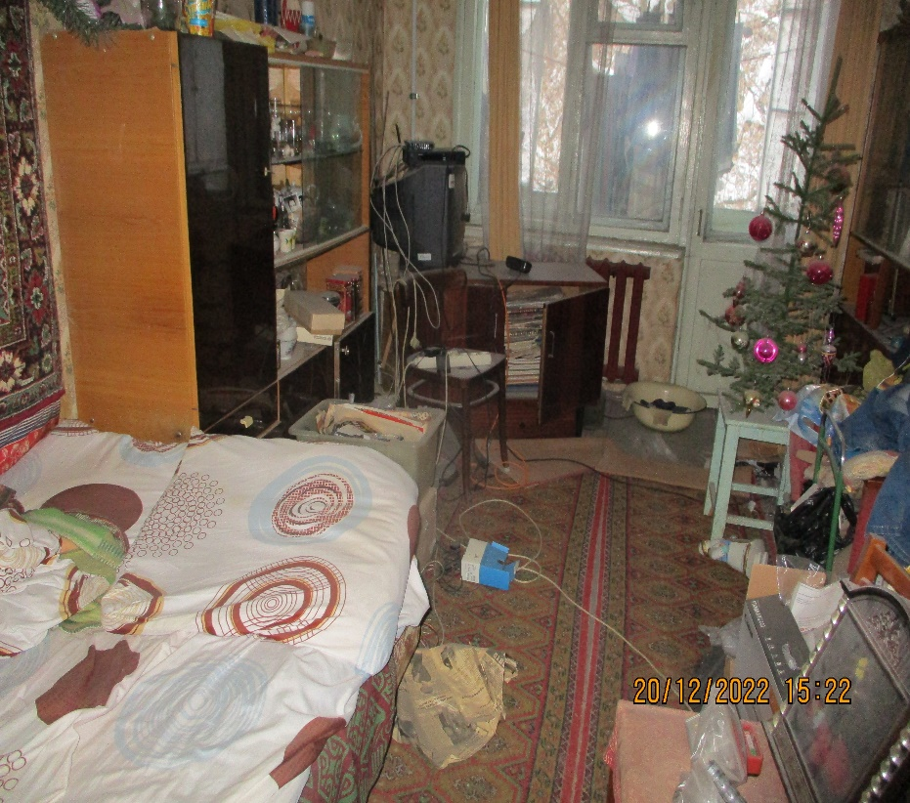
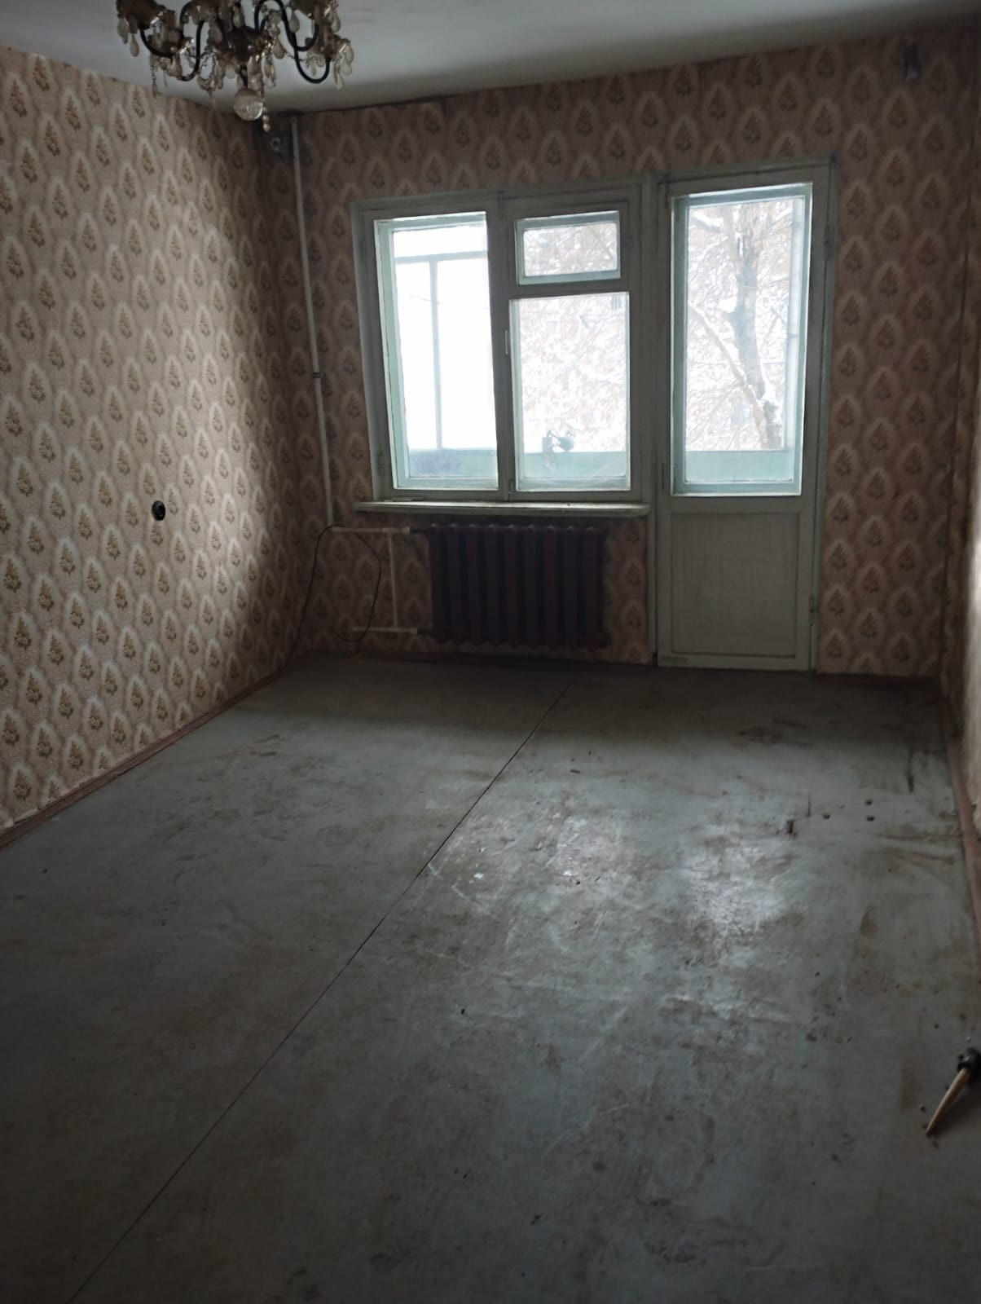
Очистку квартир от хозяйственно-бытового мусора
ул. Билибина, д. 50, кв. 74
До
После

Slide 7
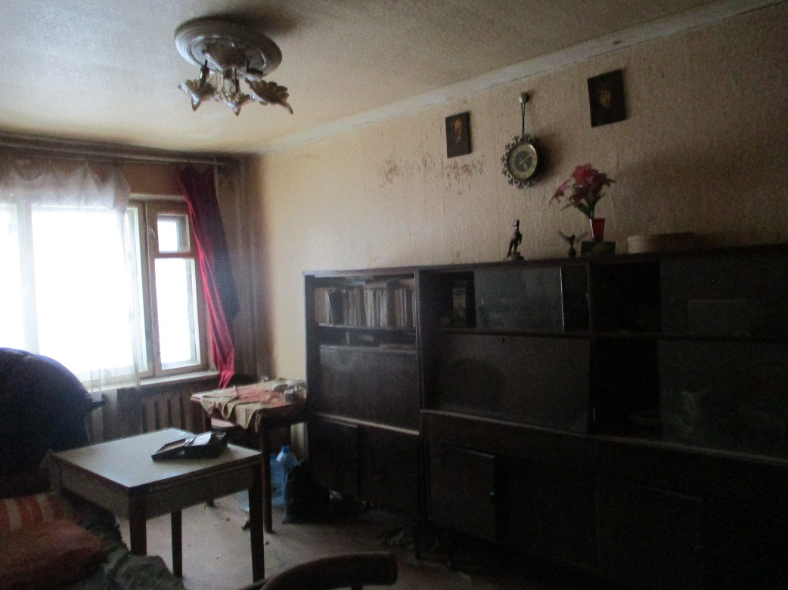
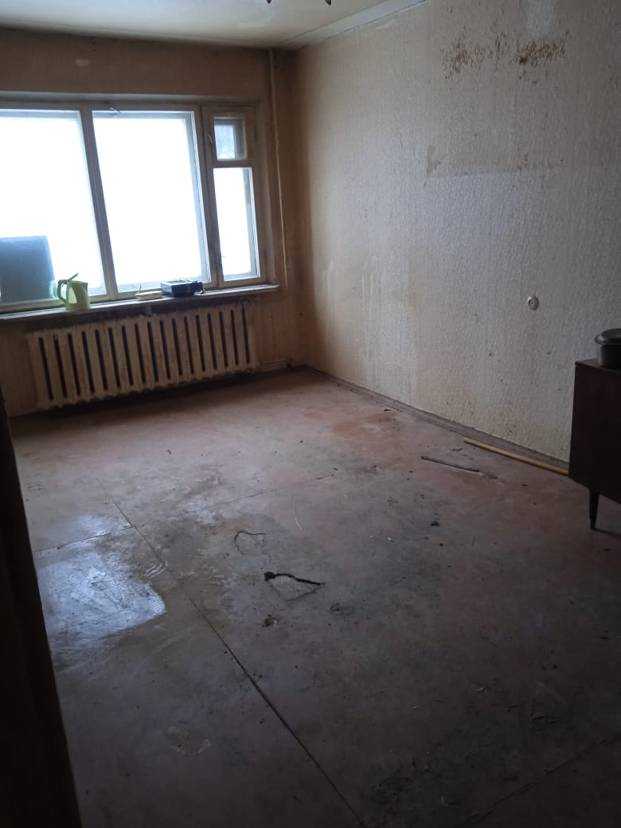
ул. Степана Разина, д. 95, кв. 17
До
После

Slide 8
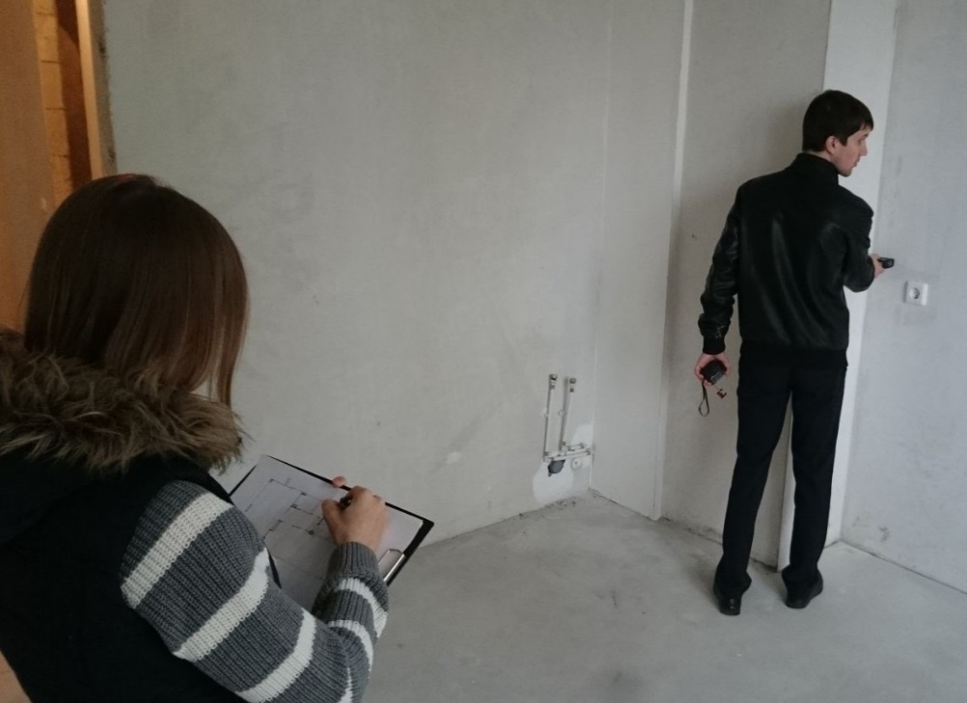
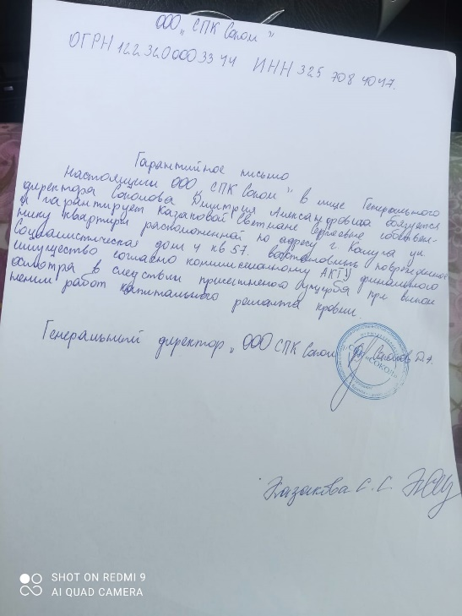
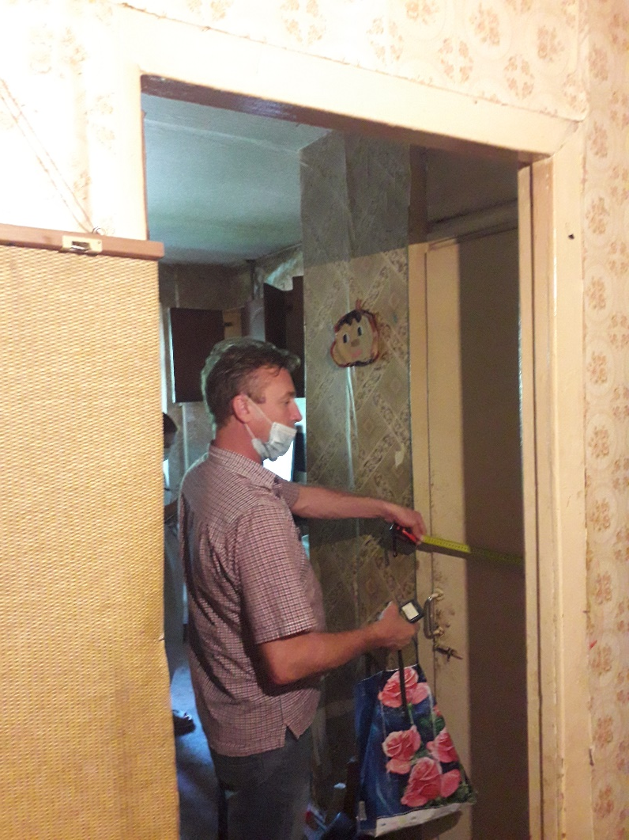
Проведение обмерных работ, составление локально-сметного расчета

Slide 9

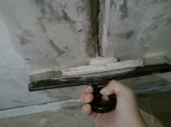
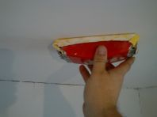
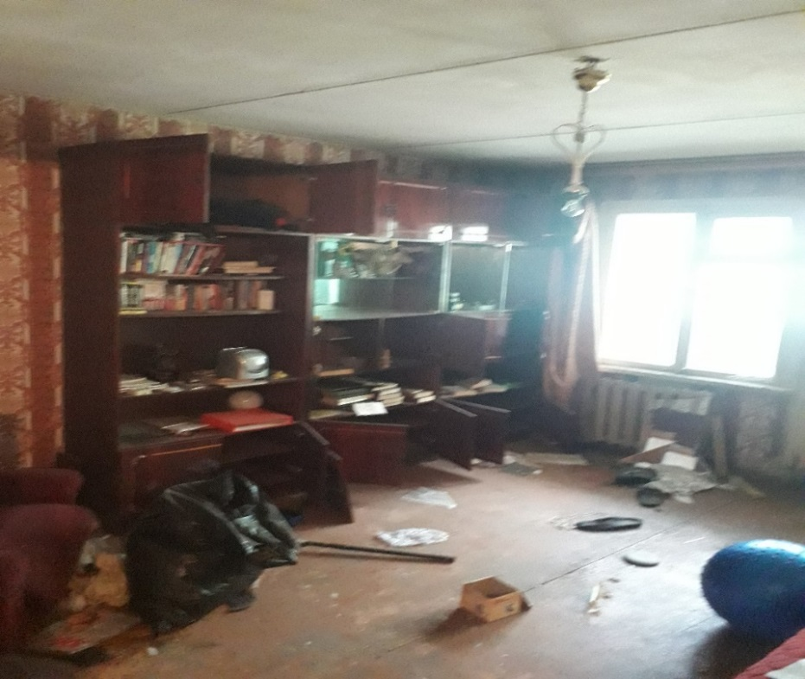
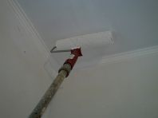
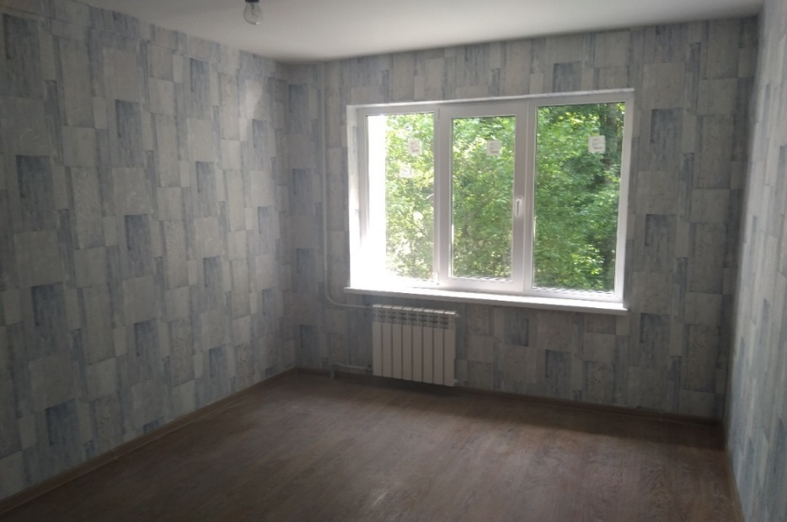
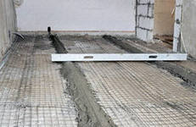
Выбор подрядной организации и проведение работ по капитальному ремонту
ул. Московская, д. 317, кв. 28
До ремонта
После ремонта

Slide 10
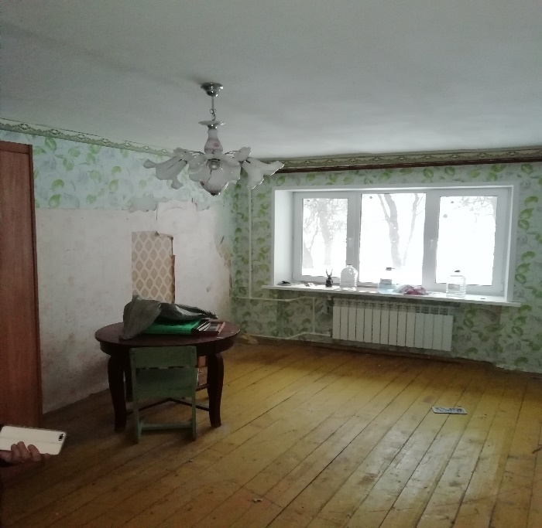
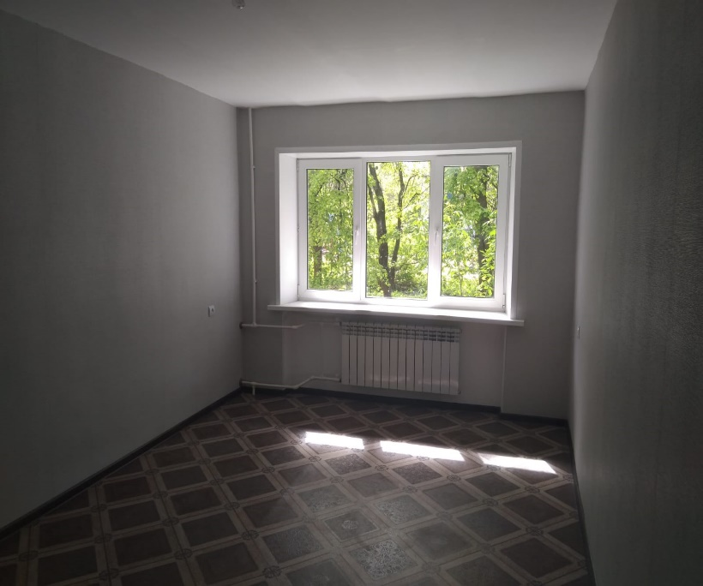
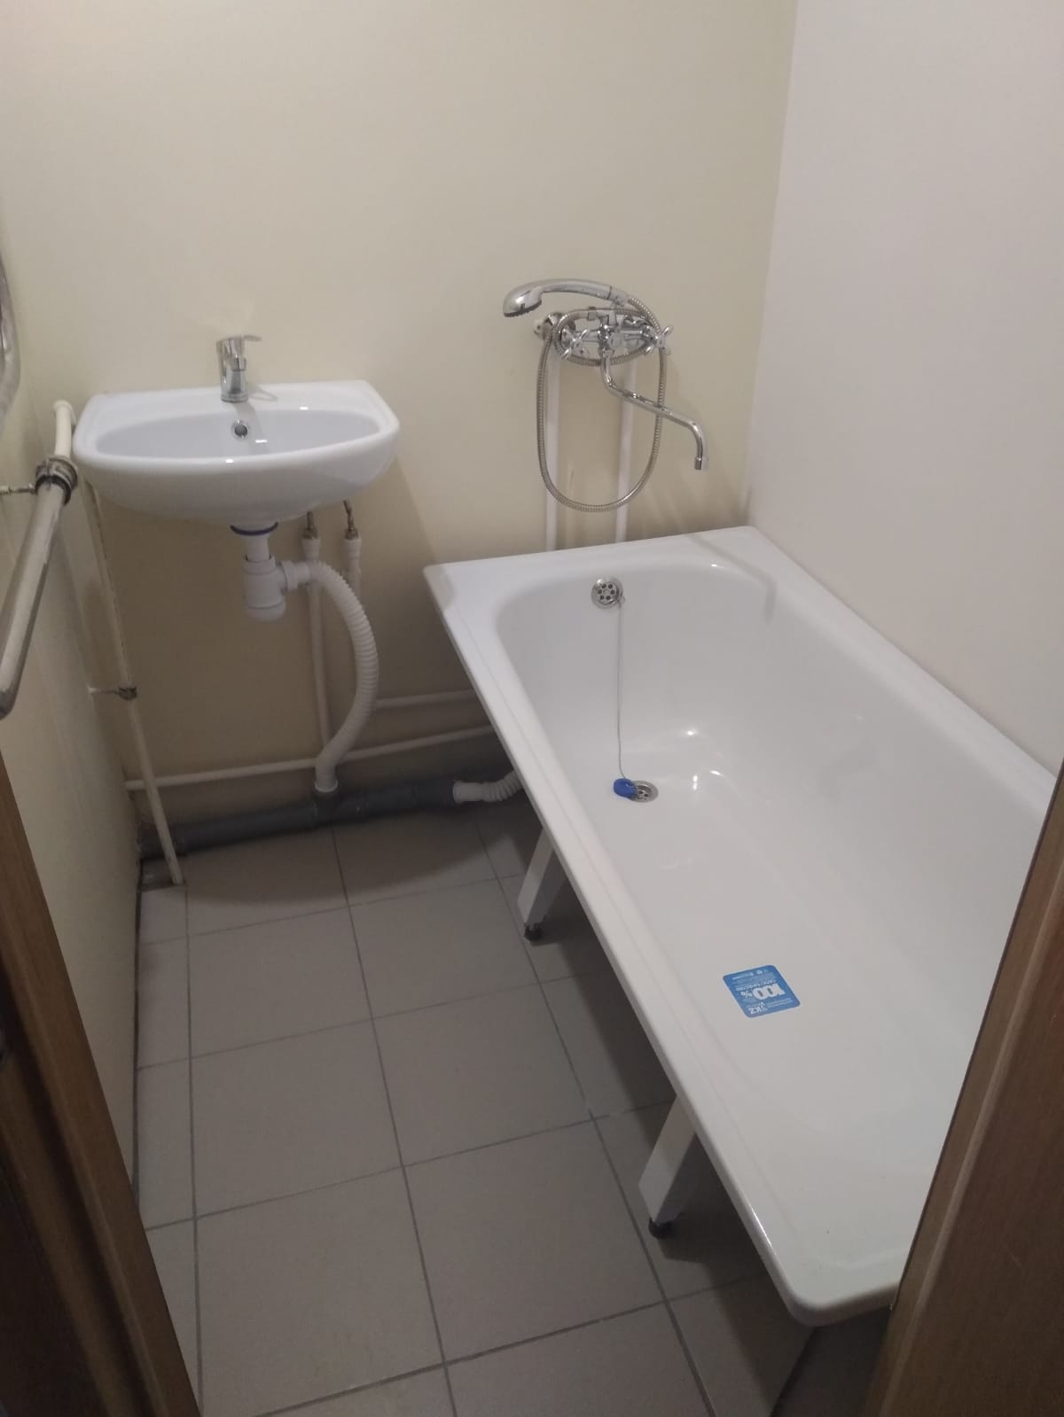
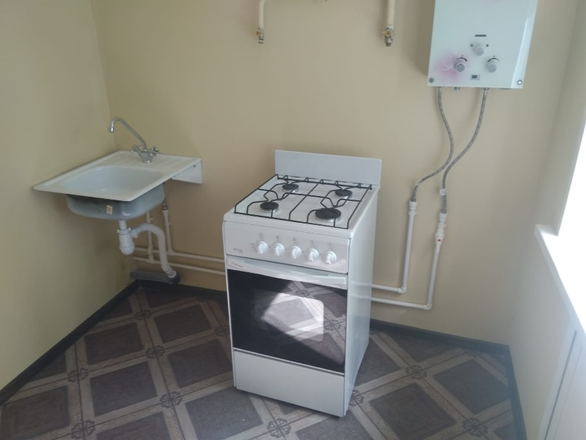
ул. Калинина, д. 18, кв. 22
До ремонта
После ремонта

Slide 11
Спасибо за внимание!

